Slide 1
La spécialité mercatique : De STG à STMG : quelle (r)évolution ?
Présentation :
Blandine Jibaud
Fanny Hervé

Slide 2
Plan de la présentation
Comment lire le programme ?
Quelles ruptures et quelles continuités avec STG ?
Comment préparer un thème?
Comment préparer une séance ?
Comment préparer à l'examen ?
L’étude de cas
La question de gestion
Comment traiter une question de gestion ?

Slide 3
Comment lire le programme ?
PARTIE I

Slide 4
Quelles ruptures / continuités ?
Continuités
Ancrage au cœur des organisations
Ruptures
Le programme n’est pas une progression !
Objectif réaffirmé : préparer aux études supérieures
« Apprendre pour comprendre » : moins de technicité
Notions en nombre plus limité (6h élèves au lieu de 8h)

Slide 5
Présentation du programme
Mercatique et consommateurs
30%
Le consommateur est-il toujours rationnel dans ses choix ? 10 %
La mercatique cherche-t-elle à répondre aux besoins des consommateurs ou à les influencer ? 20 %
L’entreprise vend-elle un produit ou une image ? 10 %
Le produit a-t-il un prix ? 12 %
La grande distribution est-elle incontournable ? 12 %
Une entreprise doit-elle nécessairement faire de la publicité ? 12 %
Fidéliser ou conquérir : l’entreprise doit-elle choisir ? 12 %
la mercatique durable est-elle un mythe ou une réalité ? 6 %
la mercatique peut-elle être éthique ? 6%
Mercatique et société
12%
Mercatique et marchés
58%

Slide 6
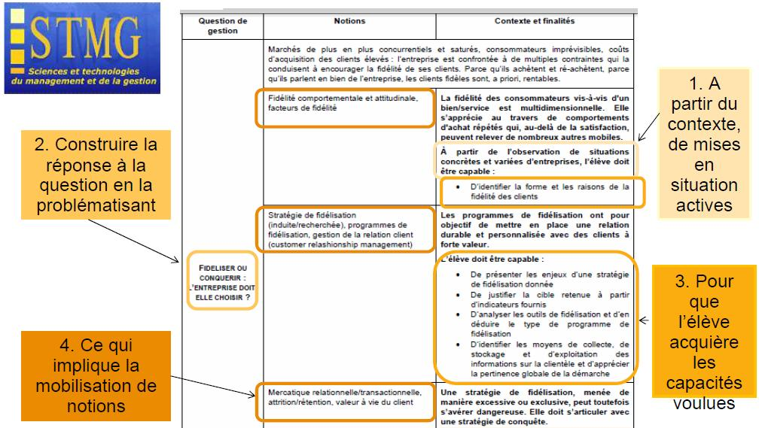
Comment lire le programme ?

Slide 7
Comment préparer un thème
Edubases
CRM
Le manège
Je recherche un concept, des définitions ?
Repères «mercatiques»
Eduscol
Je cherche des cas, des exemples ?

Slide 8
Comment Préparer UNE séance ?
PARTIE II

Slide 9
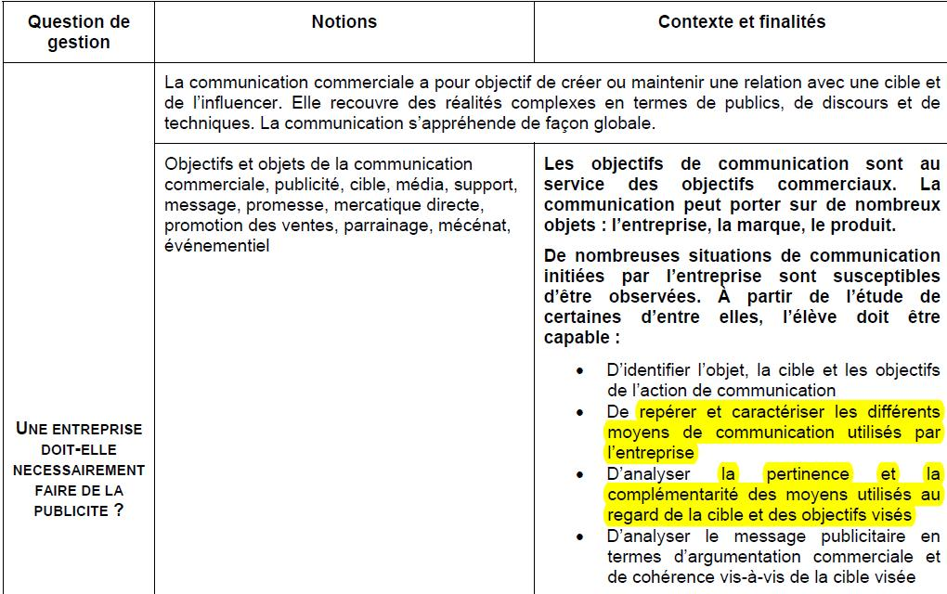
Quels objectifs ?

Slide 10
Quelle démarche pédagogique ?
Analyse :
L’élève analyse le Pearltrees
Conceptualisation :
généralisation avec le professeur
Synthèse :
Comparaison des analyses de chacun

Slide 11
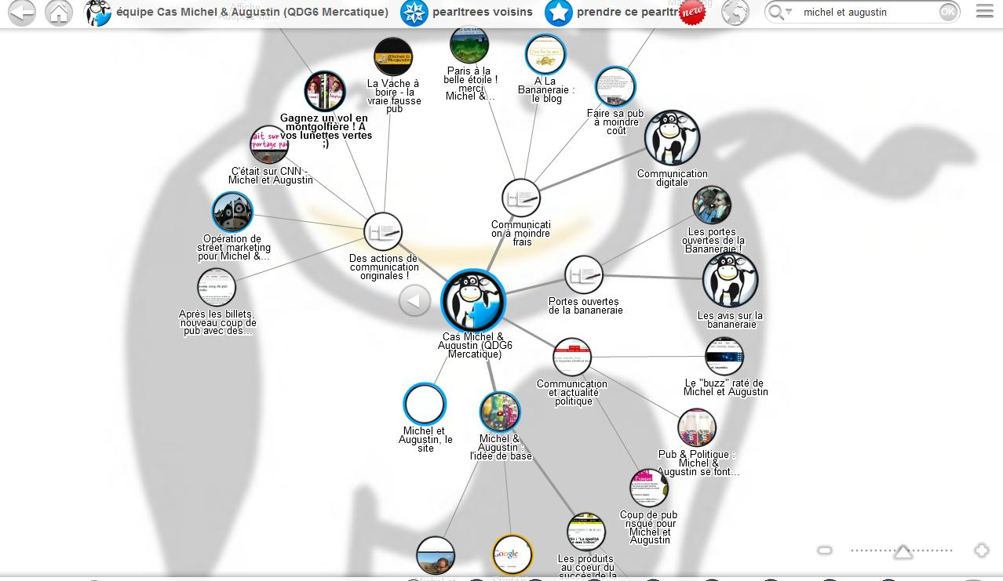
Pearltrees Michel & Augustin

Slide 12
Scénario
1. Analyser : Quels sont les moyens de communication utilisés par Michel et Augustin, expliquez en quoi consiste chacun d’eux ?
2. Synthétiser : classez ces moyens de communication dans un tableau
Type de communication | Action de communication
Relation publiques | Portes ouvertes à la Bananeraie
événementiel | Après les billets, nouveau coup de pub avec des yaourts gratuits Street marketing pour M et A Paris à la belle étoile C’était sur CNN
Relationnel | Le blog La newsletter
Affichage | Adoptez nous
Jeux concours | Gagnez un vol en montgolfière
Influenceurs leaders d’opinion | Marketing furtif Bill Gates Distribution de yaourts aux journalistes présents pour la conférence de presse de présentation « les 2 vaches » de Danone
Internet | La vraie fausse pub Opérations de street marketing qui font le buzz
3. Conceptualisez : pourquoi Michel et Augustin ont privilégié l’utilisation des médias affichage et internet ?

Slide 13
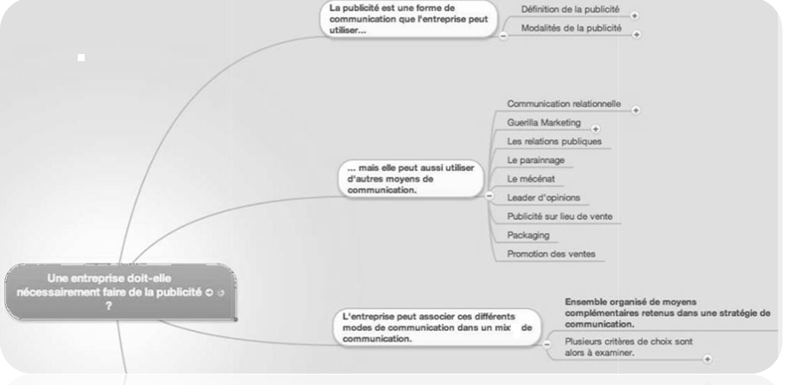
Carte mentale collaborative

Slide 14
Une approche décloisonnée
Notions | Sciences de gestion | Management
Valeur perçue : image de marque et notoriété | Comment la gestion d’une organisation contribue-t-elle à la création de différentes formes de valeur ?
Leader d’opinion | Comment un individu devient-il acteur dans une organisation ? Interactions individu-groupe : caractéristiques des groupes, identité et statut dans les groupes, référence et appartenance aux groupes
Stratégie de communication innovante |  | 7.1 Quelles sont les principales options stratégiques pour les entreprises ?

Slide 15
Michel & Augustin : un fil rouge ?
Un même objet d’étude, différentes approches tout au long de l’année …à vous de jouer !
Questions de gestion | Lien avec Michel & Augustin
Le consommateur est-il toujours rationnel dans ses choix ?
La mercatique cherche-t-elle a répondre aux besoins des consommateurs ou a les influencer ?
L’entreprise vend-elle un produit ou une image ?
Le produit a-t-il un prix ?
La grande distribution est-elle incontournable ?
Une entreprise doit-elle nécessairement faire de la publicité ?

Slide 16
Comment Préparer à l’eXAMEN?
PARTIE III

Slide 17
Epreuve de spécialité
Epreuve de spécialité
(coeff. 12)
Epreuve écrite (coeff.6)
Sujet de gestion
(14 à 16 pts)
Question de gestion
(4 à 6 pts)
Epreuve pratique
(coeff. 6)
CCA (12 points)
Soutenance (8 pts)

Slide 18
Le sujet de gestion
Barème au temps : 14 à 16 points (3 heures)
Bonne nouvelle : ne jetez pas vos études de cas STG …adaptez-les !
Sujet zéro : Nature & Découvertes + Astérix

Slide 19
De fortes continuités sur la forme
Même formulation des questions (repérez, identifiez, analysez)
10-12 questions portant sur 1 ou 2 organisations
Logique de progression
(diagnostic -> solutions)

Slide 20
Des ruptures sur le contenu
Questions sur les SDG :
- Quels autres types de performance l'entreprise doit-elle évaluer?
- Mesurez l'actualisation des flux financiers
Questions sur le nouveau programme de mercatique :
- expérience de consommation,
- valeur hédonique,
- formes de fidélité
Moins de technicité pour elle-même
Les outils sont moins présents (coefficient saisonniers ; prix psychologique) ...ils pourront être utilisés dans le projet

Slide 21
La question de gestion
Barème au temps : 4 à 6 points (1 heure)
Comment préparer les élèves ? Positionner l’élève en tant qu’acteur …collaborons !

Slide 22
Comment UTILISER DES OUTILS COLLABORATIFS POUR PREPARER A L’EXAMEN?
ANNEXE

Slide 23
Avec qui utiliser des outils collaboratifs ?
Collaboration professeur – élève
Collaboration entre professeurs
Collaboration entre élèves

Slide 24
Pourquoi des outils collaboratifs ?
Elèves
Situation apprentissage « traditionnel » :
le prof = unique détenteur du savoir
Situation collaborative entre pairs :
Source de savoir = élèves + prof
Outils collaboratifs permettent une structuration du savoir
Situation d’apprentissage à la collaboration :
Usage d’outils collaboratifs mais qui ne permettent pas une structuration du savoir
Situation
Faible structuration du savoir
Forte structuration des savoirs
Prof

Slide 25
Quels outils collaboratifs choisir ?
Pour rédiger un texte en commun
Google Drive
Framapad
Evernote
Pour mettre en place une veille
Netvibes
Twitter
Pour organiser ses favoris
Pearltrees
Pour réaliser un schéma en commun
Mindmeister
LucidChart
Scoop It

Slide 26
Références …collaboratives !
SCOOP IT
PEARLTREES
CARTE MENTALE
Ressources académiques

